Slide 1


物联网技术
The Internet of Things Technology
网络层技术

Slide 2
本章内容
互联网（略）
无信通信基础
移动互联网
无线接入技术

Slide 3
本章内容
互联网
无信通信基础
移动互联网
无线接入技术

Slide 4
无线通信 Wireless communication
是利用电磁波信号可以在自由空间中传播的特性进行信息交换的一种通信方式，近些年信息通信领域中，发展最快、应用最广的就是无线通信技术。
传输的信息包括声音、文字、数据和图像等。

Slide 5
无线通信发展历史简介
1864年詹姆斯·克拉克·麦克斯韦(1831-1879)建立了光的电磁波理论并预言了电磁波的存在。
1887年海因里希·赫兹(Hertz, 1857-1894)首次通过实验证明了无线电波的存在。
这为现代的无线电通信提供了理论根据。无线电波可以在大气媒质中传播这一理论的创立大大推动了通信技术的发展。

Slide 6
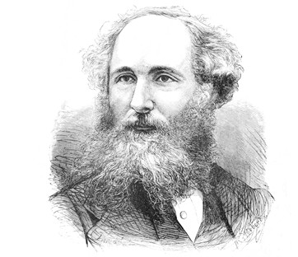
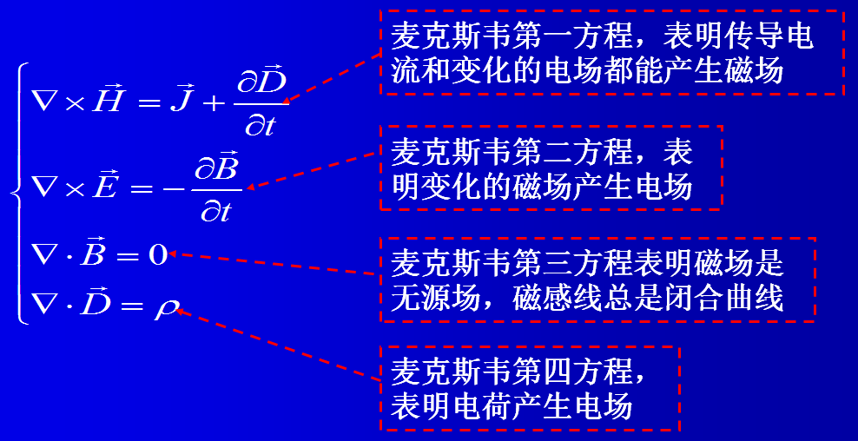
麦克斯韦方程组
经典电磁学的完美概括
麦克斯韦方程组的微分形式

Slide 7
麦克斯韦的贡献
1931年，爱因斯坦在麦克斯韦百年诞辰的纪念会上，评价其建树“是牛顿以来，物理学最深刻和最富有成果的工作。 ”
麦克斯韦1873年完成的巨著《电磁学通论》，这是一部可以同牛顿的《自然哲学的数学原理》相媲美的书，具有划时代的意义。
科学史上，称牛顿把天上和地上的运动规律统一起来，是实现第一次大综合，麦克斯韦在电磁学上取得了巨大成就，把电、光统一起来，是“物理学的第二次大统一” ，他对基础自然科学的贡献与牛顿相当。
麦克斯韦被普遍认为是对二十世纪最有影响力的十九世纪物理学家。

Slide 8
无线通信发展历史简介
马可尼（Marconi，1874 - 1937，意大利无线电工程师、企业家、实用无线电报通信的创始人） 1895年成功地发明了一种无线电工作装置，1896年他在英国做了该装置的演示试验，首次获得了这项发明的专利权。1897年，在伦敦成立“马可尼无线电报公司” ，开启了无线通信发展的大门。

Slide 9
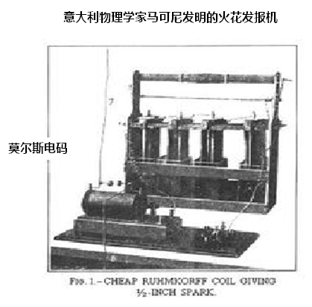
马可尼发明的火花发报机

Slide 10
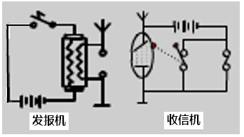
马可尼发明的火花发报机
发报机是由电池组、莫尔斯电键（摩斯电码）、变压器和发射天线组成；接收机是由接收天线、粉末检波器、电池组、自动敲击装置组成。当按下莫尔斯电键时，变压器的次级线圈产生感应电流被一个“继电器"周期性地通断，每一次断流都在次级线圈内产生一个很高的感应电压，接在次级上的两个小球之间会产生电火花，通过发射天线向周围空间发射电磁波。

Slide 11
无线通信发展历史简介
这项发明的重要性在一次事故中显示出来了。那是1909年共和国号汽船由于碰撞遭到毁坏而沉入海底，这时无线电信息起了作用，除六个人外所有的人员全部得救。同年马可尼因其发明而获得诺贝尔奖，被称作“无线电之父”。
电报的发明大大加快了消息的流通，是西方工业革命的重要发明之一。

Slide 12
无线通信发展历史简介
1927年大西洋两岸同时进行了第一次电视广播。
1946年第一个公共移动电话系统在美国的5个城市建立。
1947年第一个连接纽约和波斯顿的微波中继系统开始运行。
1958年美国宇航局(NASA)发射第一颗通信卫星，第一次通过卫星实现语音通信，无线通信进入了新时代。

Slide 13
无线通信发展历史简介
1950-1960年代期间，贝尔实验室和全世界其他的通信公司一起发展了蜂窝无线电话的原理和技术。
1977年美国贝尔实验室首先提出了800MHz蜂窝无线电话,并推出先进的移动电话服务系统(AMPS). 80年代该系统在芝加哥、巴尔的摩和华盛顿正式投入商用。
1979年第一个商用蜂窝电话市场在日本东京开业，它使用一种模拟FM调制来给用户发送语音信号。

Slide 14
通信系统的一般框图
消息的产生地，
消息➔原始（电）信号
传输信号的物理媒质
信息的归宿点，
接收信号➔消息
信源
发送设备
信道
接收设备
信宿
噪声源
传输信号➔接收信号
原始信号➔传输信号
（适合在信道中传输的信号）
信道中的噪声
其他噪声

Slide 15
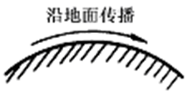
无线电波传播途径
直射波及地面反射波
（最一般的传播形式）
绕射波
（阴影区域信号来源）
电离层反射波
（超视距通讯途径）

Slide 16
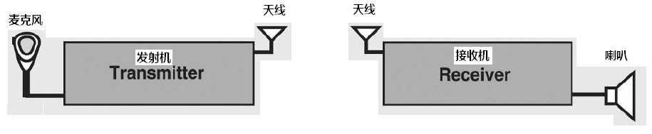
传输声音的简单无线通信系统

Slide 17
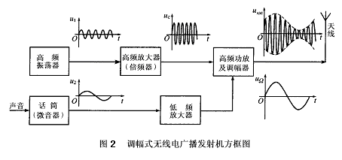
发送设备的组成

Slide 18
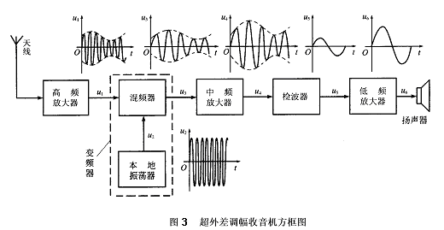
接收设备的组成

Slide 19
本章内容
互联网
无信通信基础
移动互联网
无线接入技术

Slide 20
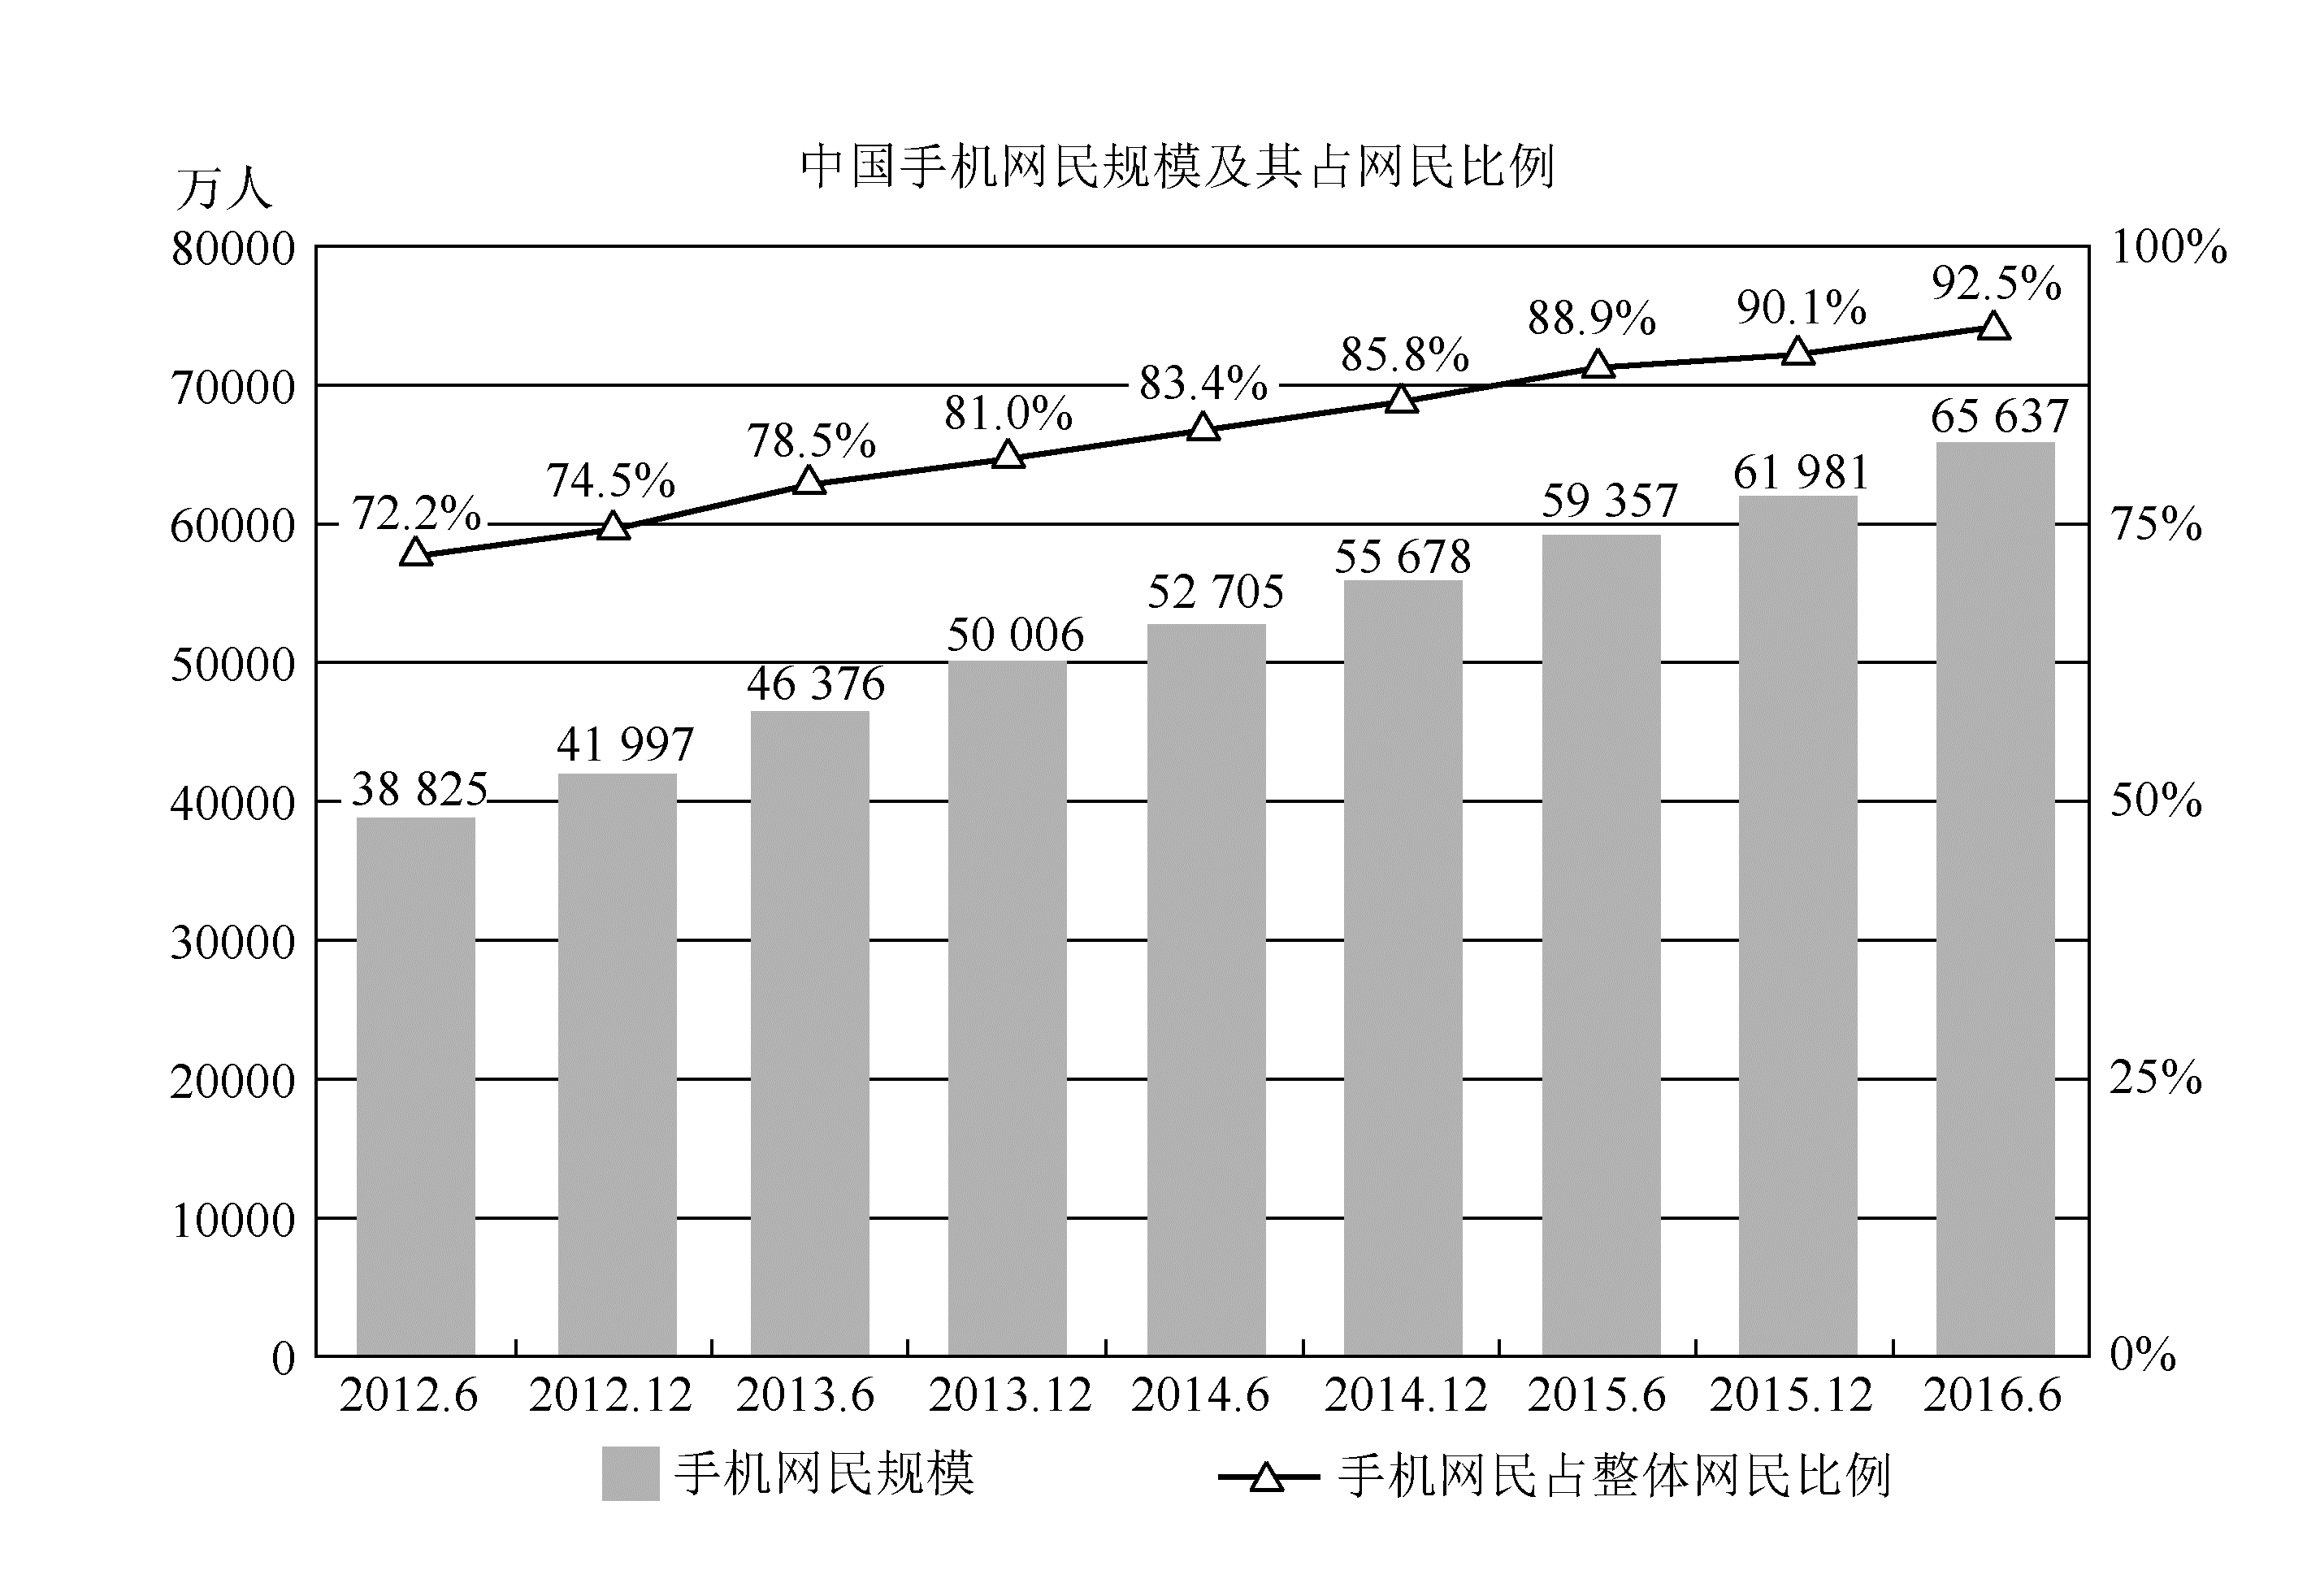
概论：移动通信的时代
截至2015年年底，中国的手机用户数量已突破13亿，相当于中国90%的人都在使用手机。
完整的物联网系统由前端信息生成、中间传输网络以及后端的应用平台构成。移动通信网络，成为物联网终端“全面、随时、随地”传输信息的有效平台。

Slide 21

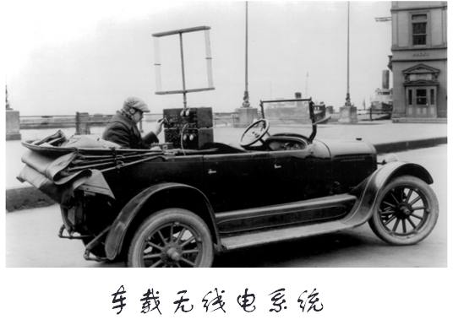
第一代移动通信：模拟语音
20世纪20年代到40年代为模拟语音的早期发展阶段。
1928年，美国普度大学（Purdue University）的学生发明了超外差式无线电接收机，建立了世界上第一个移动通信系统（车载无线电系统）。工作频率为2MHz，在40年代才被提高到了30-40MHz。
1946年，贝尔系统在圣路易斯建立起了第一个可用于汽车的电话系统。
西德、法国和英国分别于1950年、1956年和1959年完成了公用移动电话系统的研制。

Slide 22
第一代移动通信：模拟语音
20世纪60年代，美国开始使用中小容量的改进移动电话系统IMTS。
  IMTS有两个频率分别用于接收和发送功能。
  IMTS支持23个信道，频率范围为150～450MHz。
在一个大区域中只用一个基站覆盖的设计被成为大区制。
大区制有以下特点：
  基站覆盖面积大
  发射功率大
  可用频率带宽有限，系统容量小
  适用于专业网，不适合商用

Slide 23
第一代移动通信：模拟语音
1982年，为了解决大区制容量饱和的问题，美国贝尔实验室发明了高级移动电话系统AMPS。
AMPS提出了“小区制”，“蜂窝单元”的概念，是第一种真正意义上的“蜂窝移动通信系统”，同时采用频分复用（Frequency Division Multiplexing, FDM）技术，解决了公用移动通信系统所需要的大容量要求和频谱资源限制的矛盾。
100千米范围之内，IMTS每个频率上只允许一个电话呼叫；AMPS允许100个10千米的蜂窝单元，可以保证每个频率上有10～15个电话呼叫。

Slide 24
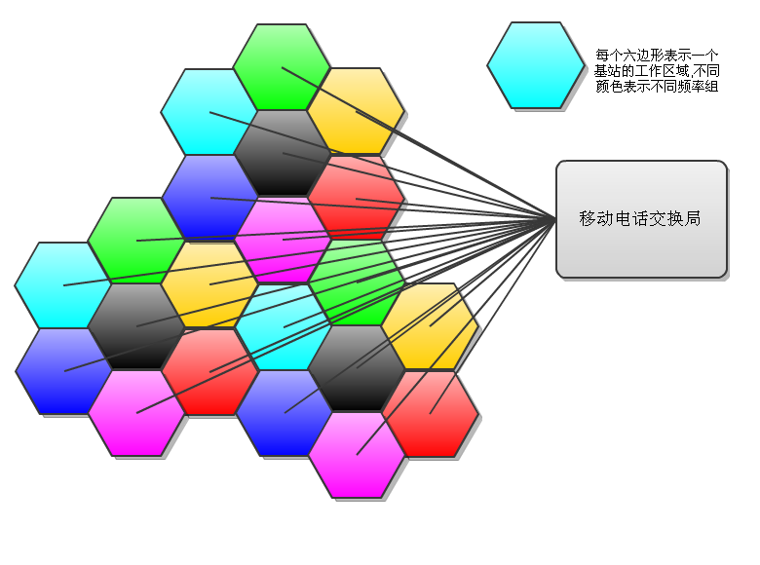
蜂窝系统：系统结构
每一个蜂窝单元有一个基站负责接收该单元中电话的信息。
基站连接到移动电话交换局（Mobile Telephone Switching Office, MTSO）。

Slide 25
第二代移动通信：数字语音
第二代移动通信技术：数字制式
  支持传统语音通信、文字和多媒体短信
  支持一些无线应用协议
  服务用户最多的移动通信技术
900/1800MHz GSM移动通信
  工作在900/1800MHz频段，124对单工信道，每对单工信道有200kHz的频宽
  无线接口采用TDMA技术，核心网移动性管理协议采用MAP协议
800MHz CDMA系统
  无线接口采用窄带码分多址（CDMA）技术
  第三代移动通信系统的基础

Slide 26
第三代移动通信：
数字语音与数据
第三代移动通信（3G）可以提供所有2G的信息业务，同时保证更快的速度，以及更全面的业务内容，如移动办公，视频流服务等。
3G的主要特征是可提供移动宽带多媒体业务，包括高速移动环境下支持144Kbps速率，步行和慢速移动环境下支持384Kbps速率，室内环境则应达到2Mbps的数据传输速率，同时保证高可靠服务质量。
人们发现从2G直接跳跃到3G存在较大的难度，于是出现了一个2.5G（也有人称后期2.5G为2.75G）的过渡阶段。

Slide 27
3G发展历程
3G
2.75G
W-CDMA
2.5G
2G
GPRS
1G
GSM
EDGE
TD-SCDMA
AMPS
TDMA
GSM/GPRS
CDMA 1xRTT
CDMA
CDMA 2000
TACS
PHS
PHS
iDEN
NMT
iDEN

Slide 28
2G到3G的过渡
GPRS
  基于传统GSM的产物
  改造现有基站系统，利用GSM网络中未使用的TDMA信道，速率可以达到114Kbps
  立即联机

Slide 29
IMT-2000
第三代移动通信系统最早于1985年由ITU TG8/1提出，最初的名字为FPLMTS（Future Public Land Mobile Telecommunication System），后在1996年更改为“IMT-2000”。
数字2000蕴含了三层含义：
  希望该系统能在2000年全面应用到市场；
  希望3G能在2000MHz的频率上运行；
  希望可以3G保证2000KHz的带宽。
  可惜的是，3G并没有能够在2000年之前投入市场，只有中国保留了2000MHz的频段。
1999年，IMT-2000无线接口技术规范建议被通过。

Slide 30
3G通信技术和标准的
发展历程
1985年FPLTMS概念被提出。
1991年ITU正式成立TG8/1任务组，专门负责FPLTMS的标准定制工作。
1996年FPLTMS更名为IMT-2000。
1997年ITU向各国发出通函，要求各国在1998年6月之前提交关于IMT-2000无线接口技术的候选方案，一共收到15份有关3G接口的技术方案，其中包括我国自主研究制定的TD-SCDMA标准。
2000年5月， ITU 正式公布了第三代移动通信标准，CDMA技术以其特有的优势为众多标准的基础。
2009年1月7日，我国工业和信息化部向中国移动、中国电信、中国联通分别发放了3G牌照。其中，中国移动获得TD-SCDMA牌照，中国联通和中国电信分别获得WCDMA和CDMA2000牌照。

Slide 31
三种3G标准的主要技术差别
标准 内容 | TD-SCDMA | W-CDMA | CDMA2000
信道带宽/MHz 码片速率/(Mc/s) 基站间同步 帧长 /ms 双工技术 多址方式 语音编码 多速率 功率控制 交织 | 1.6 1.28 异步/同步 10 TDD TD-SCDMA 固定速率 可变扩频因子，多码RI检测 开环+慢速闭环（20b/s） 卷积码；帧内交织；RS码：帧间交织 | 5/10/20 3.84 异步/同步 10 FDD/TDD DS-CDMA 固定速率 可变扩频因子和多码RI检测；高速率业务盲检测；低速率业务 FDD：开环+快速闭环（1600b/s）;TDD：开环+慢速闭环 卷积玛：帧内交织；RS码：帧间交织 | 1.25/10/20 3.6864 同步 20 FDD DS-CDMA和MC-CDMA 可变速率 可变扩频因子和多码RI检测；低速率业务，事先预定好，需高层信令参与 开环+慢速闭环(800b/s) 块交织

Slide 32
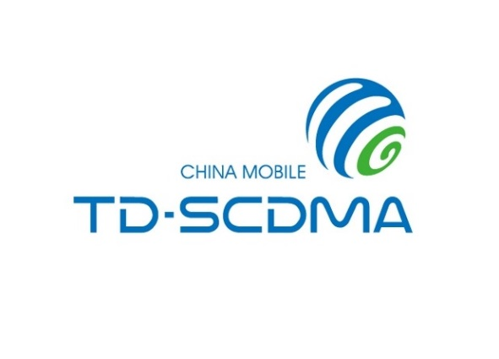
TD-SCDMA
TD─SCDMA（Time Division – Synchronous Code Division Multiple Access）相比于W-CDMA和CDMA2000起步较晚，1998年6月由原邮电部电信科学技术研究院向ITU提出。
TD-SCDMA融合众多先进技术，具有抗干扰能力强，系统容量大的特点：
  SDMA（Space Division Multiple Access）
  同步CDMA和软件无线电
  TDMA，FDMA
TD分类
  TD-SCDMA：提供话音和视频电话等最高下行频率为384Kb/s的数据业务
  TD-HSDPA：数据业务增强技术，可提供2.8Mb/s的下行速率

Slide 33
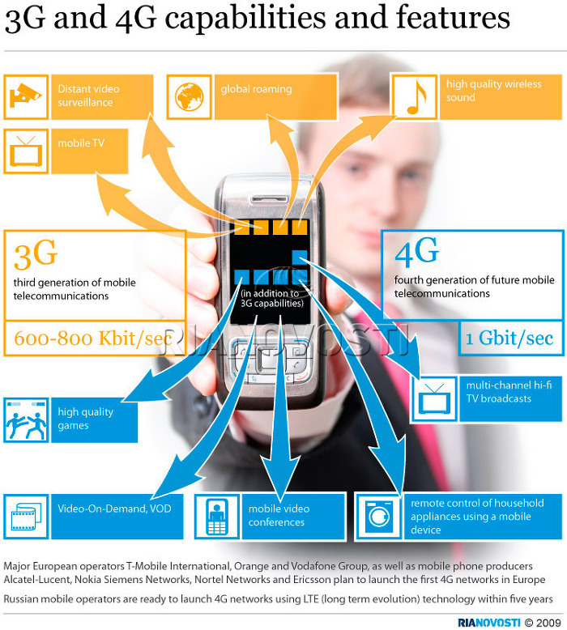
第四代移动通信：
多媒体移动通信
第四代移动通信系统 IMT-Advanced（International Mobile Telecommunications-Advanced），俗称4G。
33

Slide 34
第四代移动通信：
多媒体移动通信
4G被称为“多媒体移动通信”，在通信速度和智能性上是远超过3G：
  4G的数据传输速率可以达到10Mbps至20Mbps,最高甚至可以超过100Mbps，这个速率是之前移动电话数据传输速率的1万倍，也是3G移动电话速率的50倍。
  利用高带宽的优势，4G手机可以提供高性能的流媒体内容，也可以实现高分辨率的电影和电视节目。
  技术上，4G将引入许多功能强大的突破性技术，使得对无线频率的使用更加有效。这种有效性可以让更多的人使用与以前相同数量的无线频谱做更多的事情。

Slide 35
4G标准
4G国际标准工作从2009年初开始，ITU在全世界范围内征集4G（IMT-Advanced）候选技术。
2009年10月，ITU共计征集到了六个候选技术。这六个技术基本上可以分为两大类，一是基于3GPP的LTE的技术；另外一类是基于IEEE 802.16m的技术。
2012年1月18日，ITU正式审议通过将LTE-Advanced和WiMax-Advanced(802.16m)技术规范确立为IMT-Advanced的国际标准。
截至2014年年底，611家电信运营商在全球174个国家和地区投资4G网络，已部署投入商用的4G网络有360个。

Slide 36
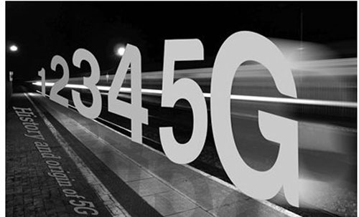
第五代移动通信
5G时代绝大多数消费产品、工业品、物流等都可以与网络连接，海量“物体”将实现无线连网。5G物联网还将与云计算和大数据技术结合在一起，使得整个社会充分物联化和智能化。
对5G网络的基本需求：巨量终端接入、超低时延、高效连接、低成本、低功耗、超可靠、全地域覆盖。

Slide 37
第五代移动通信（续）
近期发展
  从2013年开始，中兴、华为及三大运营商等机构都陆续投入5G的开发研究进程中。
  华为率先推出了5G多模芯片解决方案巴龙5000，是全球首个提供端到端产品和解决方案的公司。
  2019年是5G商用元年，也是华为在5G领域的又一个推进。华为Mate 20X 5G手机、5G CPE Pro已经获得了中国5G终端电信设备进网许可证，并即将推出5G MiFi、5G车载模组、5G电视等多种形态的5G终端，加速5G规模商用。
  2020年4月8日，中国移动、中国电信、中国联通联合举行线上发布会，共同发布《5G消息白皮书》。

Slide 38
本章内容
互联网
无信通信基础
移动互联网
无线接入技术

Slide 39
本章内容
无线网络接入技术简介
Wi-Fi：无线局域网
蓝牙
ZigBee
60GHz毫米波通信
可见光通信
低功耗广域网
无线物联世界

Slide 40
无线网络的组成元素
无线网络用户
手机，PDA，传感器，……
可无线通信。
可获取有效信息。
公共基础网络

Slide 41
无线网络的组成元素（续）
基站
将用户与公共基础网络相连的设备。
  蜂窝塔（Cell Tower）
  WiFi接入点（Access Point）
根据不同协议，覆盖范围及传输速率不同。
公共基础网络

Slide 42
无线网络的组成元素（续）
无线连接
用户与基站、用户与用户或基站与基站之间的数据传输通路。
以无线电波、光波为载体。
支持多种多样的传输速率和传输距离。
公共基础网络

Slide 43
无线网络的组成元素（续）
自组网
无须基站。用户之间通过自组织的方式形成自组网（Ad-hoc Network）。
地址指派、路由选择等功能由用户自身完成。

Slide 44
无线网络接入技术的特点
信号强度衰减
  无线信号能量随着传输距离增长而减弱。
非视线传输
  若发送者与接收者之间的路径部分被阻挡，则称其为非视线传输。
  无线信号可能会被阻挡物吸收或迅速衰减。
信号干扰
  相同无线频段的信号会相互干扰，例如2.4GHz。
  外部环境的电磁噪声，例如微波炉、汽车、高压电线。
多径传播
  无线信号由于阻挡物的反射和折射，到达接收端的时间可能略微不同。

Slide 45
无线网络接入技术的特点（续）
无线连接的特点导致的有线信道中不存在的问题：
隐藏终端（Hidden Terminal）问题
  A，B之间可通讯
  C，B之间可通讯
  A，C之间不可通讯
  A，C可能同时向B传输且意识不到彼此之间的干扰
C
B
A

Slide 46
本章内容
无线网络接入技术简介
Wi-Fi：无线局域网
蓝牙
ZigBee
60GHz毫米波通信
可见光通信
低功耗广域网
无线物联世界

Slide 47
ZigBee的起源
ZigBee，又称为IEEE 802.15.4标准，其目标是实现类似于蜂群的低功耗、低复杂度、低速率、自组织的短距无线通信网络，为个人或者家庭范围内不同设备之音的低速互连提供统一标准。
  2001年，IEEE 802.15.4工作组成立了TG4工作组，制定规范IEEE 802.15.4标准，同年，ZigBee联盟成立。
  2004年，ZigBee V1.0协议正式问世。
  2006年，推出ZigBee 2006，比较完善。
  2007年底，ZigBee PRO推出。2009年3月，ZigBee RF4CE推出，具备更强的灵活性和远程控制能力。
  2009年开始，ZigBee采用了IETF的IPv6 6Lowpan标准作为新一代智能电网Smart Energy（SEP 2.0）的标准。

Slide 48
ZigBee的特点
ZigBee是一种无线连接，可工作在2.4GHz(全球流行)、868MHz(欧洲流行)和915MHz(美国流行)3个频段上,分别具有最高250kbit/s、20kbit/s和40kbit/s的传输速率，它的传输距离在10-180m的范围内(室内一般不超过60米 室外一般不超过180米)。ZigBee具有如下特点：
低功耗:
  ZigBee的传输速率低,发射功率仅为1mW,而且采用了休眠模式，功耗低。
  ZigBee设备仅靠两节5号电池就可以维持长达6个月到2年左右的使用时间。

Slide 49
ZigBee的特点（续）
低成本：
  ZigBee模块的初始成本在6美元左右，很快就降到1.5—2.5美元。
  ZigBee协议是免专利费的。
时延短:
  典型的搜索设备时延30ms,
  休眠激活的时延是15ms,
  活动设备信道接入的时延为15ms。
  适用于对时延要求苛刻的无线控制(如工业控制场合等)应用。
网络容量大:
  一个星型结构的Zigbee网络最多可以容纳254个从设备和一个主设备。
  一个区域内可以同时存在最多100个ZigBee网络。

Slide 50
ZigBee的特点（续）
可靠：
  支持冲突避免的载波多路侦听技术（carrier sense multiple access with collision avoidance, CSMA-CA）。
  MAC层采用了完全确认的数据传输模式，每个发送的数据包都必须等待接收方的确认信息。
安全:
  基于循环冗余校验(CRC)的数据包完整性检查。
  支持鉴权和认证。
  采用了AES-128的加密算法。
  各个应用可以灵活确定其安全属性。

Slide 51
TinyOS中的ZigBee协议实现
物理层：
  支持多种不同传感器节点类型如Telos，Mica系列等。
  主要使用的频段包括2.4GHz（CC2420等）和868/915MHz(CC1000)等。
介质访问控制层：
  载波侦听多路访问（CSMA）协议
网络层
  基于最短路径的路由协议，AODV
  根据信号质量（RSSI）的路由协议
  路由和数据收集协议（CTP，collection tree protocol）
  数据分发功能（dissemination）的接口

Slide 52
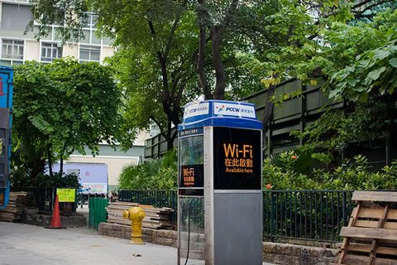
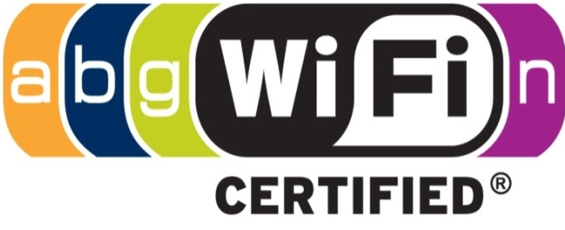
无线物联世界
香港电讯盈科（PCCW）在全港部署了WiFi热点
中国城市提出了“无线城市”的概念。WiFi是“最后一英里”传输的重要组成部分。
802.11n无线网卡工业上已经集成在电脑主板上，访问速度100Mbps。

Slide 53
无线物联世界（续）
Wi-Fi在变革演进，从802.11a/b/g/n到802.11ac，再到802.11ad，老树不断抽新芽。
新技术层出不穷，NB-IoT已经于2016年6月完成标准化工作阶段；Li-Fi尽管还处于实验室阶段，但其在传输速率、抗电磁干扰等方面展现了惊人的优势，也许将在未来的物联网世界中大展身手。
多种类型的无线接入技术各有特色，适用于不同的应用场景，相互配合可实现更广泛的互联互通。
实际应用中需要根据自身特点选用某种方式或者某几种方式的组合，以满足不同需求。

Slide 54
总结
互联网（移动互联网）是物联网的基础，其原因在于随着网络技术的发展，互联网（移动互联网）形成了一个覆盖全球的、高速的、稳定的信息高速公路。在此基础上，海量的感知数据才能被有效地收集和利用，智能的决策才能及时地反馈到广袤的物理世界中。
互联网与移动互联网不仅是物联网中物物互联的基础，也是整个社会信息交流的基础设施。互联网与移动互联网本身包含了宏大的技术体系和大量不断发展的技术。
介绍了无线网络接入技术的基本组成元素及特点，以ZigBee为例介绍了经典的无线接入技术及其特点。
管理服务及综合应用: 大数据、云计算。

